Slide 1

Group9
GVHD: Nuyễn Văn Thành
BÁO CÁO CUỐI KỲ
KHAI PHÁ DỮ LIỆU

Slide 2




MEMBER
LE PHUOCYEN
VU TRUNG KIEN
PHAN THANH TIN
NGUYEN DUC LINH
XU LY DU LIEU
GIAI THUAT CLUSTERING
GIAI THUAT LOGISTIC REGESSION
GIAI THUAT DECISION TREE

Slide 3


1
GIỚI THIỆU VỀ ĐỀ TÀI
NỘI DUNG THYẾT TRÌNH
2
DỮ LIỆU
3
CÁC GIẢI THUẬT
4
TỔNG KẾT
5
PHƯƠNG HƯỚNG PHÁT TRIỂN

Slide 4


GIỚI THIỆU
Sử dụng các giải thuật để khai phá dữ liệu.
Tìm hiểu và xác định nhóm khách hàng có tiềm năng cao để tăng cường chiến lược tiếp thị và quảng cáo, cũng như phát triển các chiến lược chăm sóc khách hàng phù hợp.
Mong muốn là tìm ra xu hướng và đặc điểm thu nhập của người dân và giúp làm sáng tỏ một số yếu tố ảnh hưởng đến thu nhập cá nhân.

Slide 5
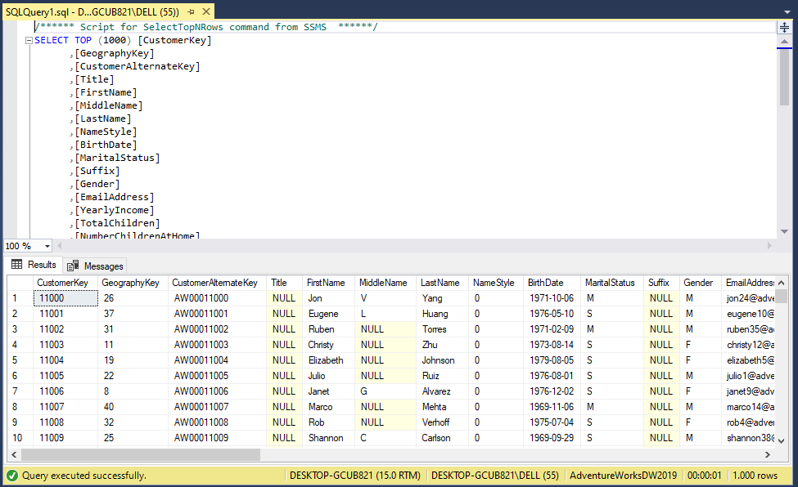
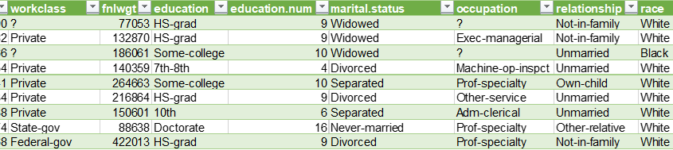
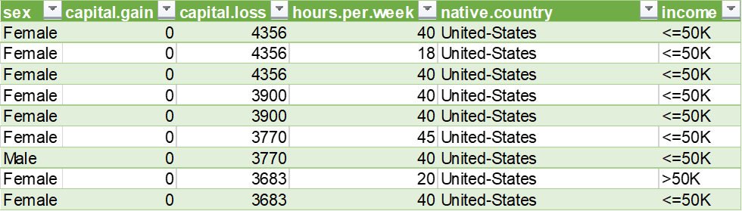
GIỚI THIỆU VỀ TẬP DỮ LIỆU
Trong cơ sở dữ liệu mẫu AdventureWorksDW2019, có một view có tên vTargetMail. View này được sử dụng để thống kê các thông tin liên quan đến chiến dịch gửi thư quảng cáo cho khách hàng.
Tập dữ liệu "Adult Census Income" trên Kaggle là một tập dữ liệu kinh tế - xã hội của những người dân ở Mỹ. Tập dữ liệu này được thu thập từ Cục điều tra dân số Hoa Kỳ và bao gồm hồ sơ về 32.561 người, với 15 thuộc tính định lượng và định tính.
Time: 5 minutes

Slide 6
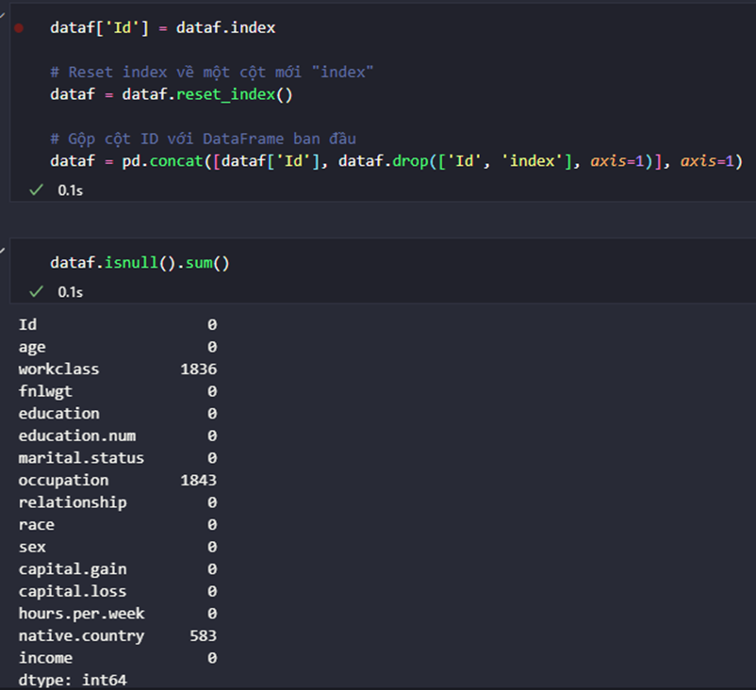
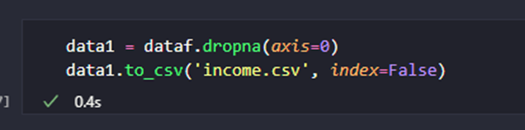

TIỀN XỬ LÝ DỮ LIỆU
Tiến hành thêm ID cho tập dữ liệu và quan sát giá trị Null.
Drop NA và xuất ra file CSV

Slide 7
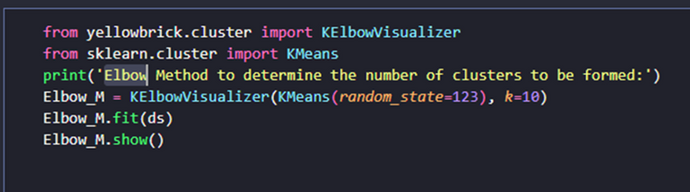

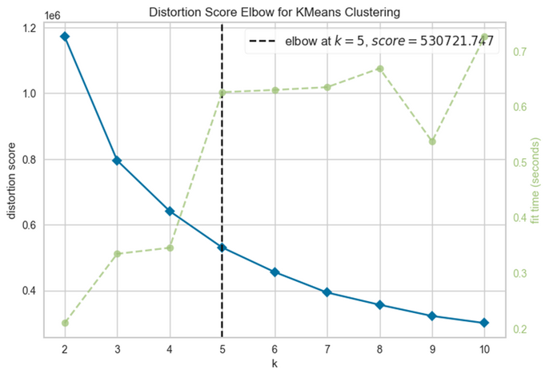
CHUẨN BỊ DỮ LIỆU
Thực hiện Elbow cho tập vTarget
Are you ready?

Slide 8
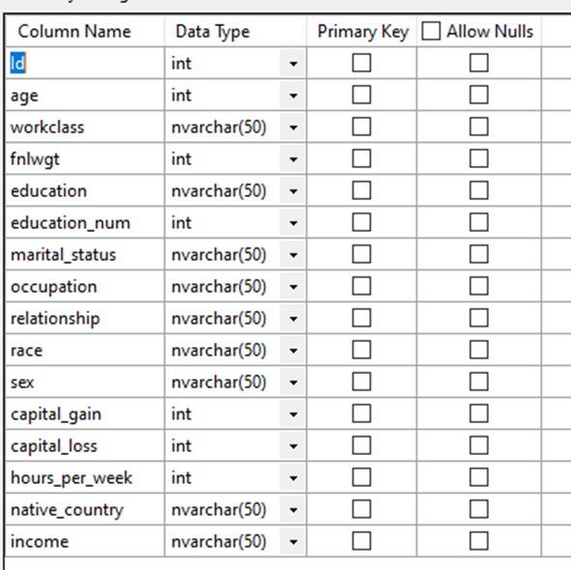
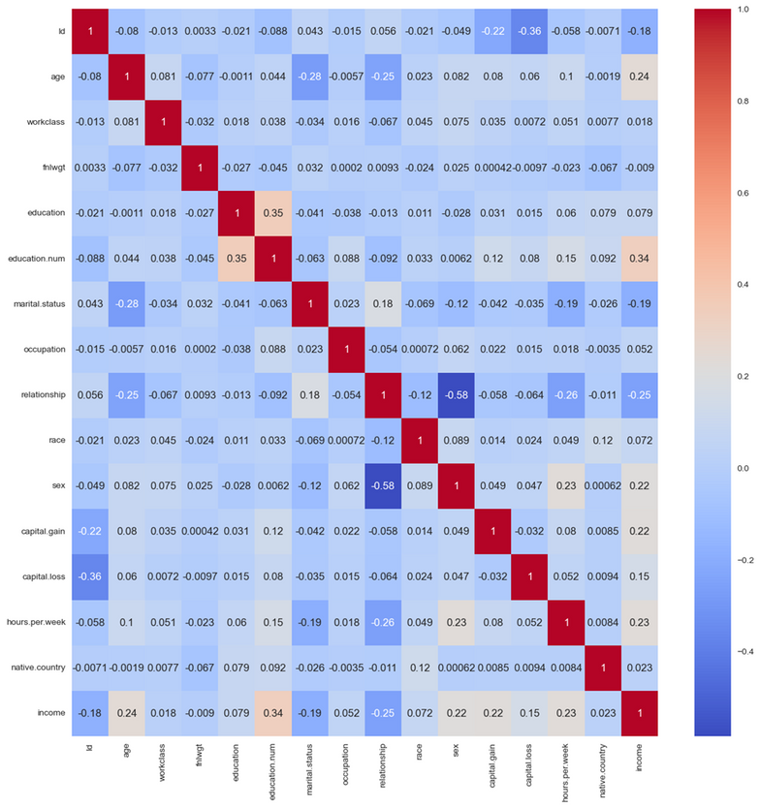
CHUẨN BỊ DỮ LIỆU
Import income.csv vào Database
Vẽ ma trận tương quan cho tập dữ liệu income.csv
Are you ready?

Slide 9
THUẬT TOÁN PHÂN CỤM

Slide 10
Câu hỏi
1
Nếu có thì những đặc điểm đó là gì?
Liệu rằng rằng số người mua xe đạp có bị ảnh hưởng bởi những yếu tố nào hay không?
Có đặc điểm nào nổi trội giữa các nhóm khách hàng hay không?
2
Hãy so sánh sự khác biệt giữa nhóm có tiềm năng mua xe đạp cao nhất và nhóm có tiềm năng mua xe đạp thấp nhất.
3

Slide 11
Dựa vào các câu hỏi nhóm đặt ra thì thuật toán phân cụm có thể giải quyết được những vấn đề đó.
Keep Going

Slide 12









Một số đặc điểm
1
2
3
Dùng phân chia dữ liệu thành các nhóm con (cụm)
Mỗi dữ liệu trong cụm có sự tương đồng với nhau
Các cụm khác nhau có sự khác biệt
Add your thought here
Add your thought here
Add your thought here
yes!
this is great
Add your thought here
Add your thought here
Add your thought here

Slide 13
Xây dựng mô hình dựa trên cụm đã xác định
1
Thiết lập Training Data
2
Thiết lập Algorithm Parameters
3
Biểu đồ, so sánh, nhận xét

Slide 14
1
Thiết lập Training Data
Biến phụ thuộc: 'Bike Buyer'
Biến dự đoán: 'Age','MaritalStatus','YearlyIncome','Region','CommuteDistance','NumberCarsOwned','HouseOwnerFlag','EnglishEducation','NumberChildrenAtHome','TotalChildren'

Slide 15
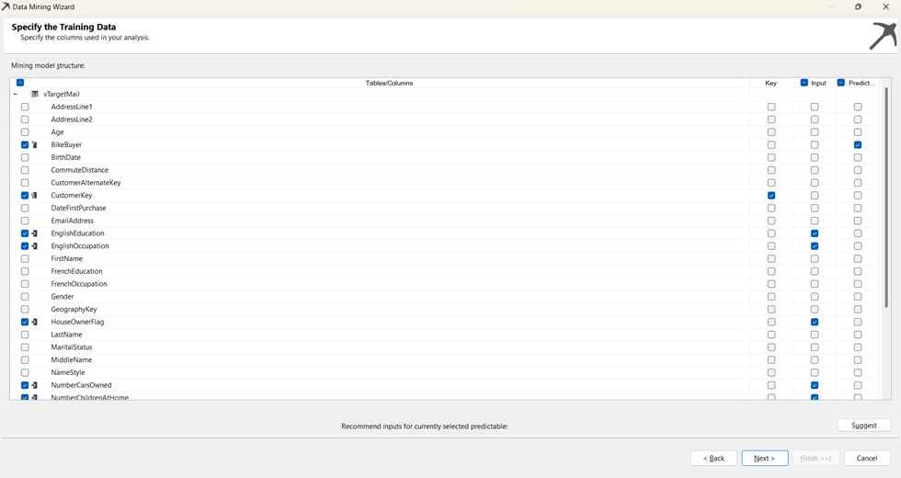
2
Thiết lập Training Data

Slide 16
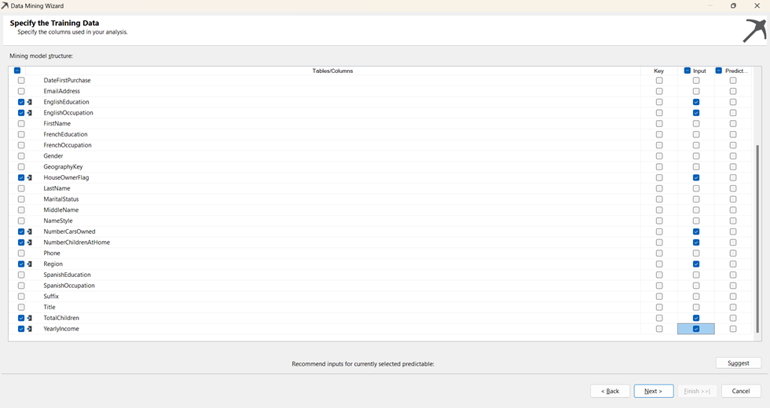
2
Thiết lập Training Data

Slide 17
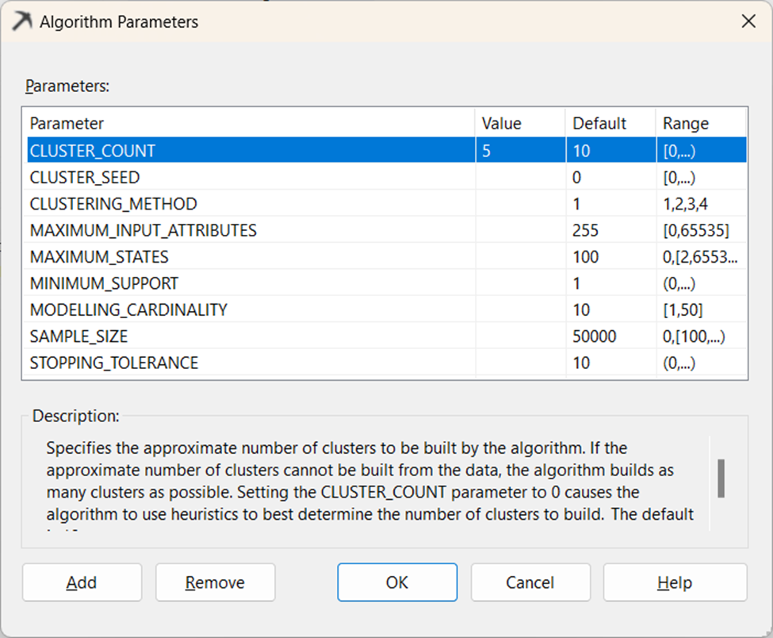
3
Thiết lập Algorithm Parameters

Slide 18

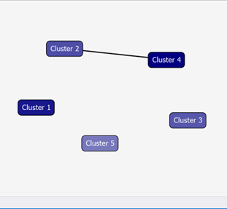
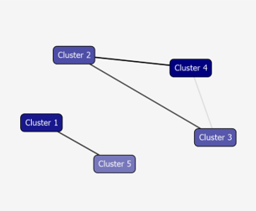


Mô hình
Số cụm tối ưu
Cụm có mối tương đồng rõ nhất
Các cụm có mối tương đồng còn lại
1
Add your thought here
Add your thought here
Add your thought here
2
3
Copy a sticky note and write down your thoughts.
yes!
Vote for your favorite
ideas with these stars or stickers.
Circle or
mark up any promising ideas.
this is great
Add your thought here
Add your thought here
Add your thought here

Slide 19
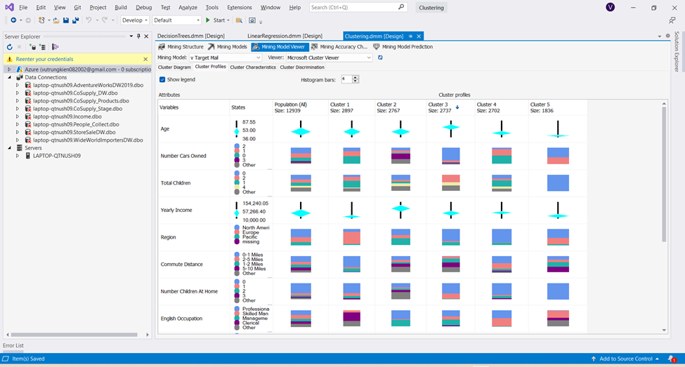
Biểu đồ cột cho các biến
Idowu Koyenikan

Slide 20
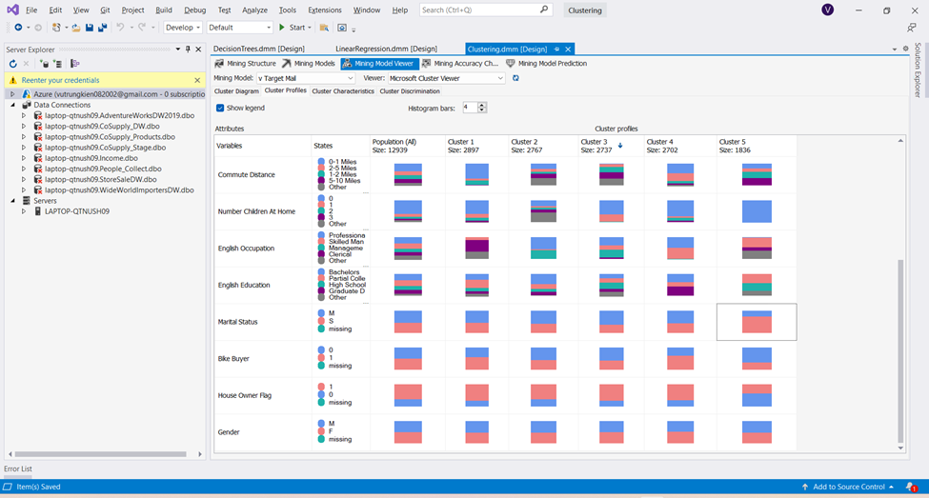
Biểu đồ cột cho các biến
Idowu Koyenikan

Slide 21
Trả lời câu hỏi
1
Nếu có thì những đặc điểm đó là gì?
Các biến dự đoán ảnh hưởng mạnh mẽ là 'Number Car Owned'', tiếp đến là 'Yearly Income' , 'Age', 'Region'
2
3

Slide 22
Trả lời câu hỏi
Có đặc điểm nào nổi trội giữa các nhóm khách hàng hay không?
2
Chẳng hạn những người có 'Number Car Owned' là 0 và 'Region' là Pacific thì khả năng cao là người đó sẽ thực hiện việc mua xe đạp.
2
3

Slide 23
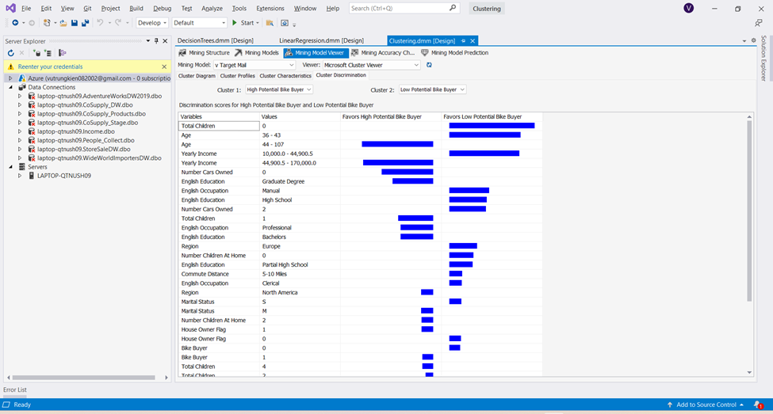


Hãy so sánh sự khác biệt giữa nhóm có tiềm năng mua xe đạp cao nhất và nhóm có tiềm năng mua xe đạp thấp nhất.
3

Slide 24

Thuật toán Microsoft Logistic Regession và so sánh với thuật toán Microsoft Decision Tree trong dự đoán một người có mua xe đạp không?

Slide 25
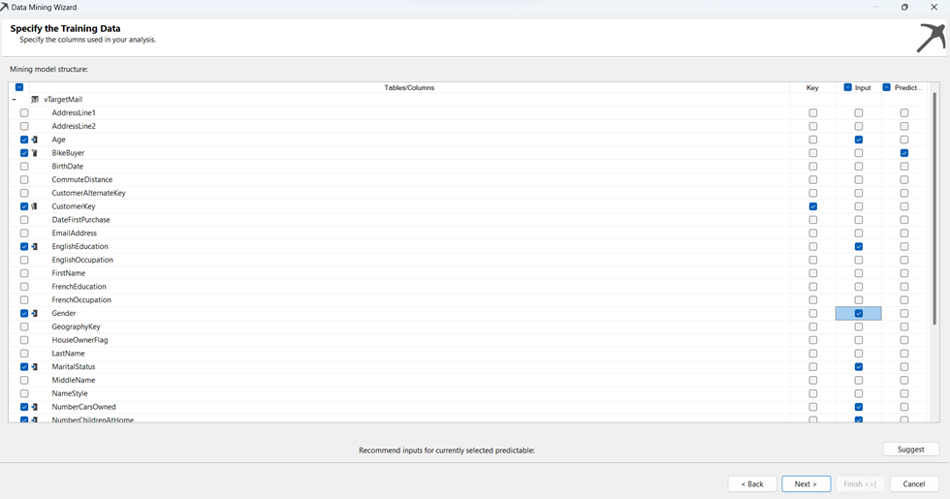
1
Thiết lập Training Data

Slide 26
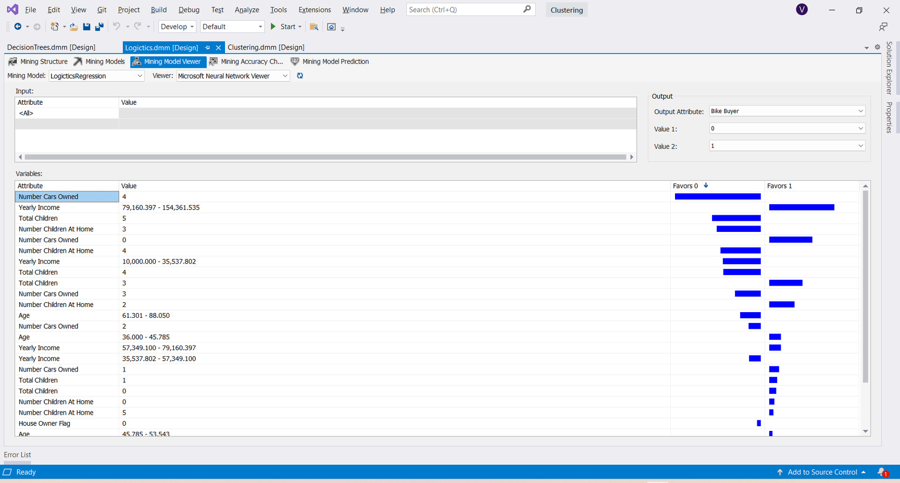
2
Deploy Logistic Regression Mining:

Slide 27
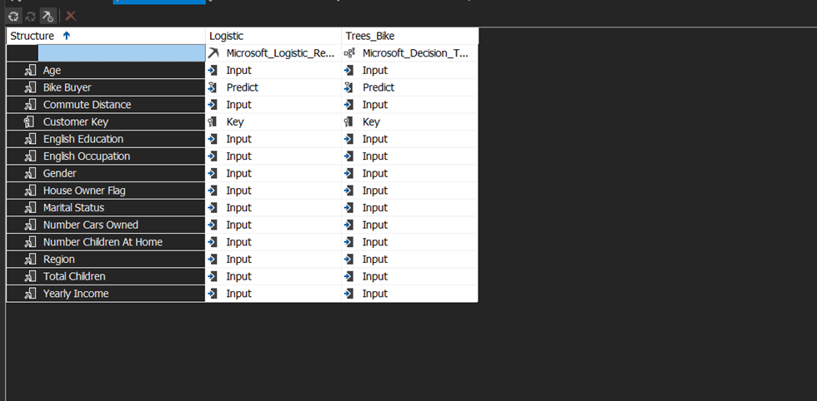
Thêm thuật toán Decision Trees Mining vào mô hình
3

Slide 28
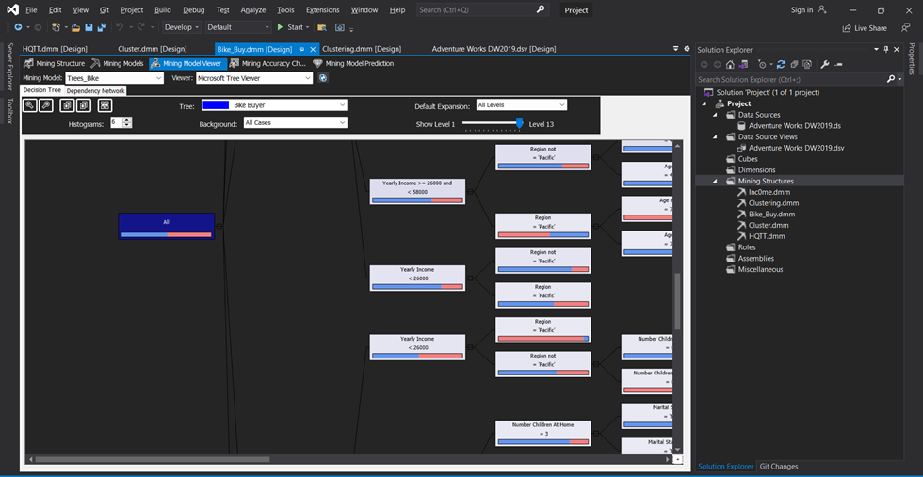
3
Thêm thuật toán Decision Trees Mining vào
Mining model Viewer

Slide 29
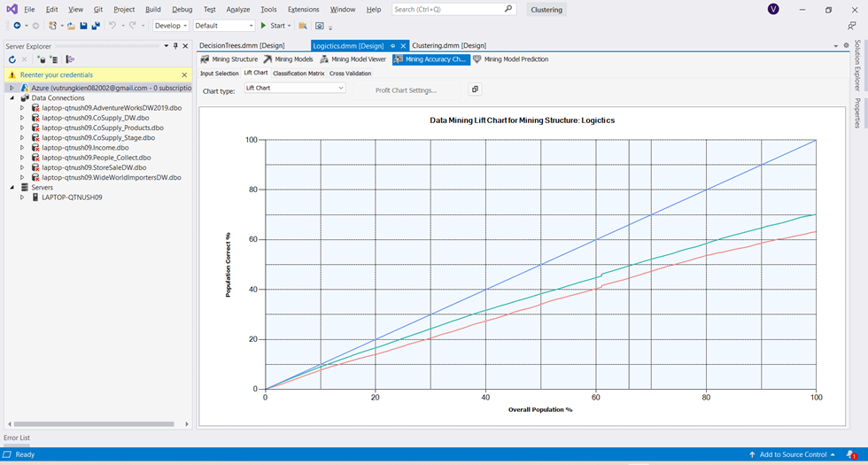
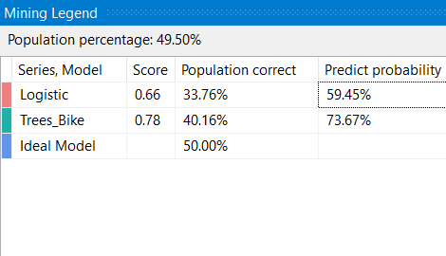
So sánh độ chính xác giữa 2 mô hình trong việc dự đoán mua xe đạp:
Đánh giá qua biểu đồ lift chart:
Trong 2 mô hình, mô hình tốt nhất là mô hình gần với mô hình lý tưởng nhất và có số điểm đấnh giá và phần trăm dự đoán cao hơn. Điều này có nghĩa là mô hình tốt nhất cho tập dữ liệu trên để người mua xe đạp là thuật toán cây quyết định.

Slide 30
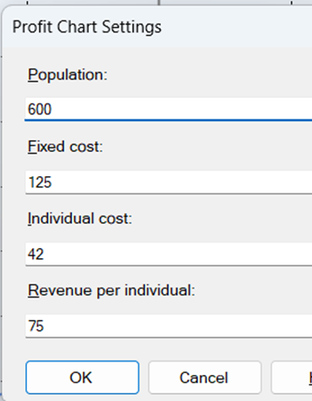
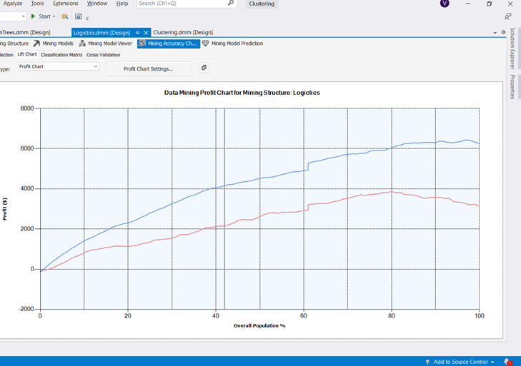
So sánh độ chính xác giữa 2 mô hình trong việc dự đoán mua xe đạp:
Đánh giá qua biểu đồ profit chart:

Slide 31
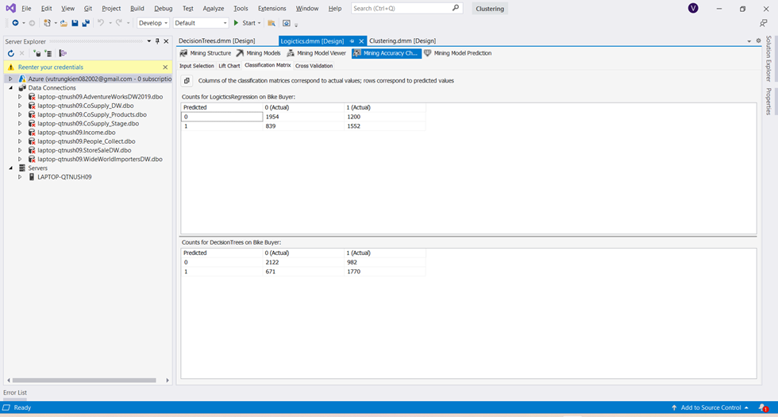
So sánh độ chính xác giữa 2 mô hình trong việc dự đoán mua xe đạp:
Ma Trận Phân Loại
Ta thấy tỉ lệ dự đoán chính xác số trường hợp mua xe trong thuật toán cây quyết định là 71,7% cao hơn tỉ lệ dự đoán trong thuật toán hồi quy logistic 62.5%
Tỉ lệ dự đoán chính xác số trường hợp không mua xe trong thuật toán cây quyết định là 70,3% cao hơn tỉ lệ dữ đoán trong thuật toán hồi quy logistic 62.1%
Vì vậy theo ma trận phân loại thì thuật toán cây quyết định vẫn tối ưu hơn cho dự đoán người mua xe đạp

Slide 32
Thuật toán Microsoft Decision Tree

Slide 33
Tạo Decision Trees Project với SSAS
Thiết lập Data Source
1
2
Thiết lập Data Source Views
3
Thiết lập Mining Structures
4
Thiết lập Traning Data

Slide 34
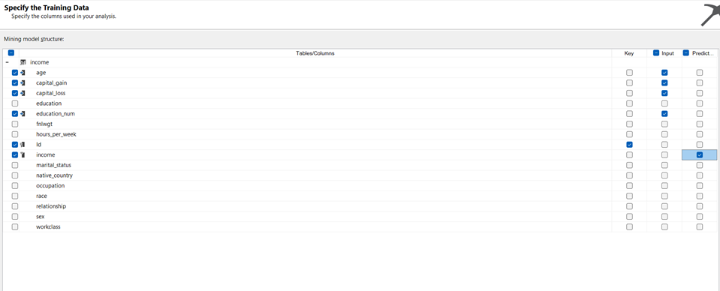
Thiết lập Traning Data

Slide 35
Thiết lập Traning Data

Slide 36
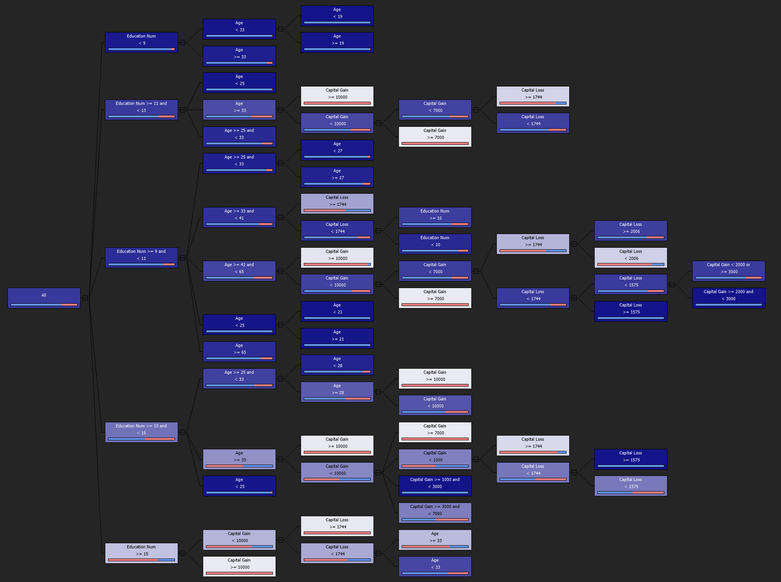
Deploy Decision Trees Mining

Slide 37
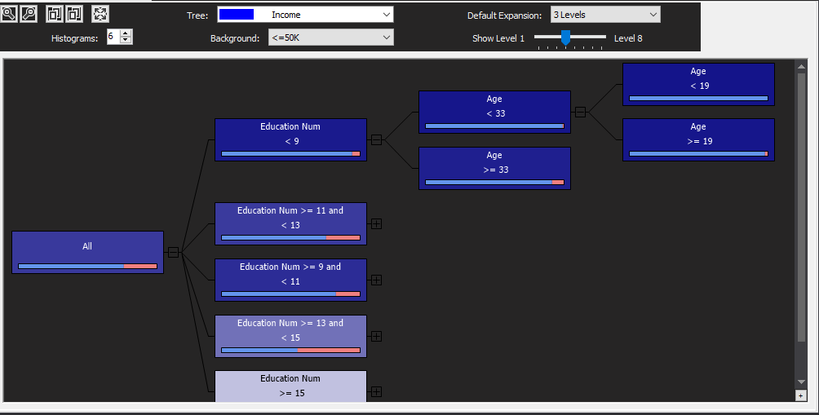
Nhận xét Education num < 9

Slide 38
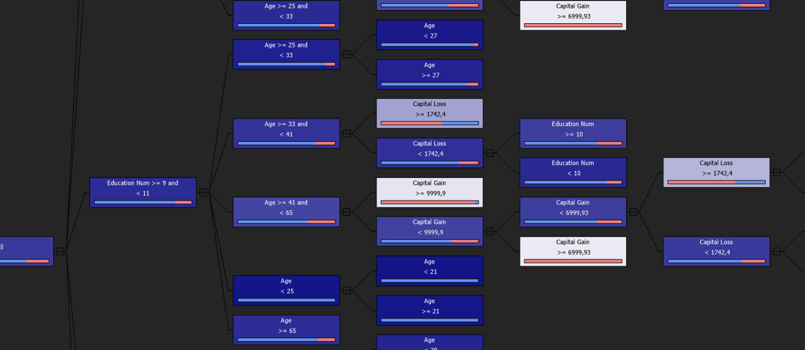
Nhận xét Education num ∈ [9; 11):

Slide 39
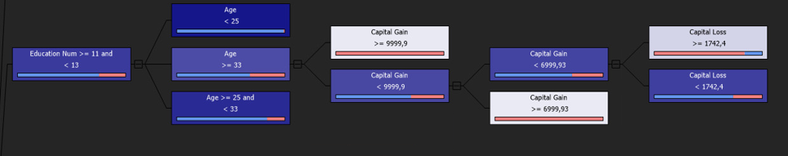
Nhận xét Education num ∈ [11; 13):

Slide 40
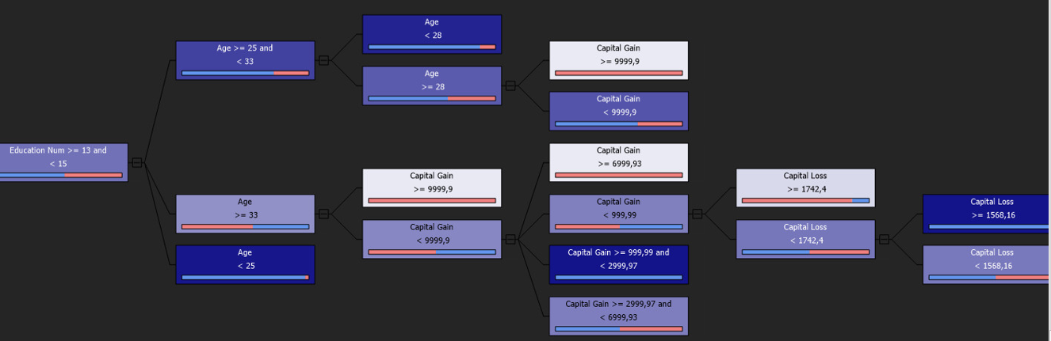
Nhận xét Education num ∈ [13, 15):

Slide 41
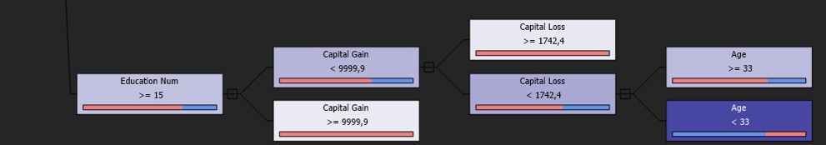
Nhận xét Education num >=15

Slide 42
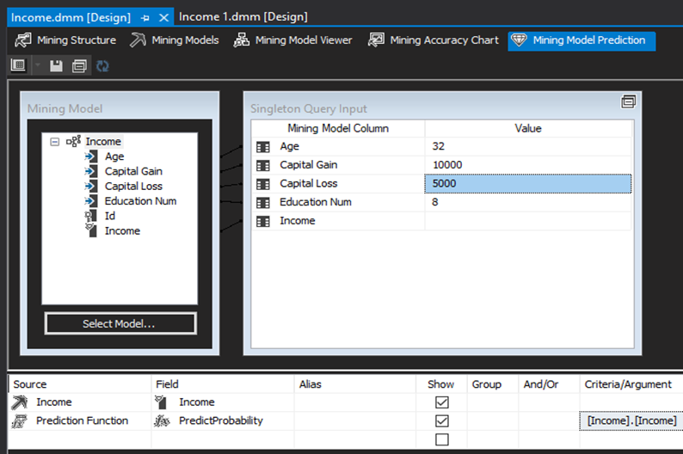
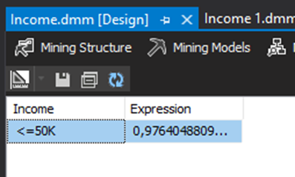
Thực hiện dự đoán cho income
1
Kết quả

Slide 43
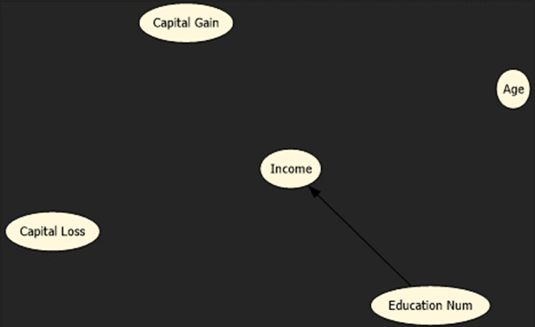
Dependency Network:
Chỉnh ở mức liên kết mạnh nhất thì ta thấy rằng Education num gây ảnh hưởng đến việc thu nhập.

Slide 44
TỔNG KẾT
KẾT QUẢ ĐẠT ĐƯỢC
Học hỏi thêm các kiến thức về cách sử dụng công cụ SSAS,Python.
Nắm rõ các kiến thức cơ bản về các thuật toán mà nhóm sử dụng để thực hiện đề tài.
Khai phá được nhiều những tri thức mới trong tập dữ liệu.
HẠN CHẾ
Am hiểu về các giải thuật chưa chuyên sâu.
Chưa tối ưu tham số cho thuật toán.
Kết luận còn khá mơ hồ.
Chưa thực hiện trực quan hoá trên Power BI.

Slide 45



ĐỊNH HƯỚNG PHÁT TRIỂN
Hoàn thiện thuật toán
Trực quan hoá để có cái nhìn khách quan hơn
Áp dụng thêm nhiều giải thuật mới và chọn ra thuật toán ổn định nhất

Slide 46


